Slide 1
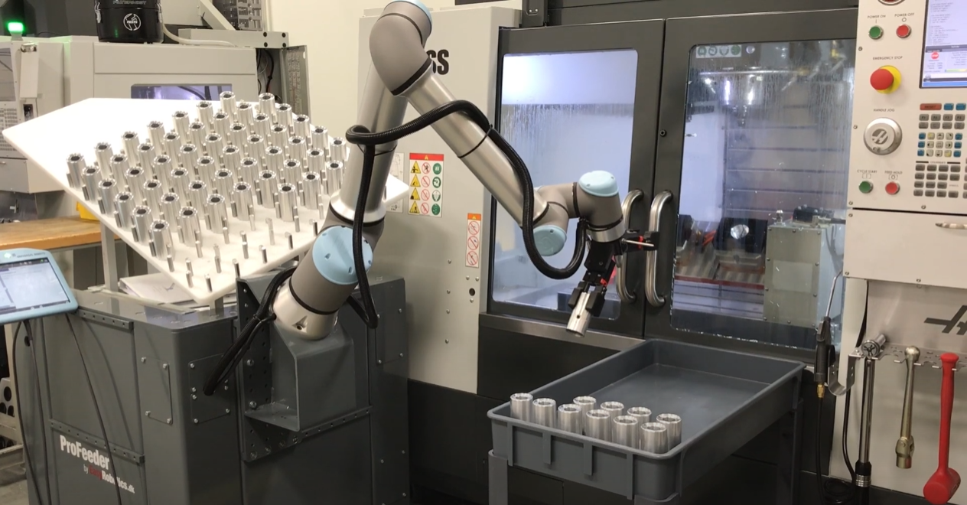
Ausgewählte Kapitel Robotik ZwischenPräsentation der Praktischen Arbeit
WS 21/22 | Schäfer, Lisa-Franziska / Kondratev, Semyon

Slide 2
AKTUELLER STAND Aufgabenstellung
Modellbildung des UR10
Darstellung der Armteile (step-Dateien)
Abschätzung von Massen und Trägheiten
Darstellung einer Bewegungssequenz (PTP) aus Beispielvideo
Ausgabe von Drehmomentverläufen der Antriebe (inverse Dynamik)
Vergleichsrechung mit Newton-Euler-Verfahren in matlab

Slide 3
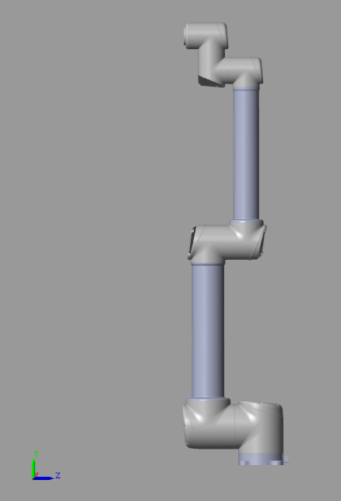
Modellbildung des UR10
step und urdf-Datei
Download der step-Datei des UR10 (https://www.sg-automation.at/)
Konvertierung zu einzelnen step-Dateien der Armteile
mittels SolidWorks und Simscape Multibody Link Plugin
Download der urdf-Datei des UR10 (https://github.com/PositronicsLab)
Importieren der urdf-Datei in Matlab
Einfügen der einzelnen step-Dateien (Armteile)

Slide 4
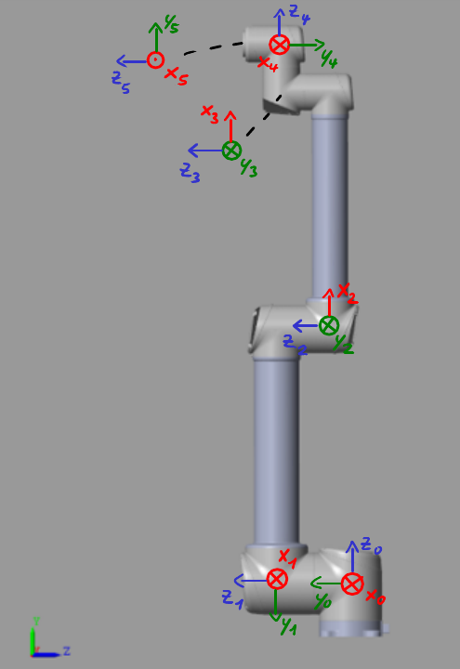
Modellbildung des UR10
step und urdf-Datei
Download der step-Datei des UR10 (https://www.sg-automation.at/)
Konvertierung zu einzelnen step-Dateien der Armteile
mittels SolidWorks und Simscape Multibody Link Plugin
Download der urdf-Datei des UR10 (https://github.com/PositronicsLab)
Importieren der urdf-Datei in Matlab
Einfügen der einzelnen step-Dateien (Armteile)
Anpassung der Koordinatensysteme nach Denavit-Hartenberg Konvention

Slide 5
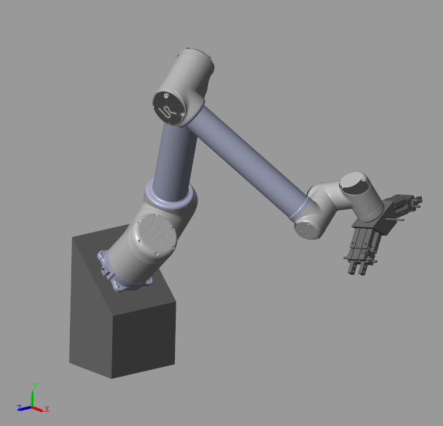
Modellbildung des UR10
Integration eines Greifersystems und einer Roboter-Halterung
Konstruktion einer Roboter-Halterung als solider Block
Anpassung des Base-Koordinatensystems
Download der step-Datei eines Greifers (https://www.traceparts.com)
Konstruktion des Greifersystems
Werkzeug-Halterung als solider Block
Einfügen der zwei Greifer
Zylinderstift als solider Block

Slide 6
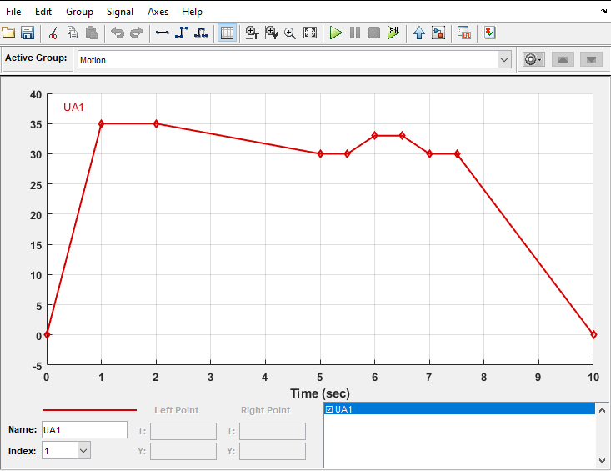
Darstellung der Bewegungssequenz
Bewegung durch Ansteuerung der einzelnen Achsen
Erstellung von Signalverläufen mit „Signal Builder“-Block

Slide 7
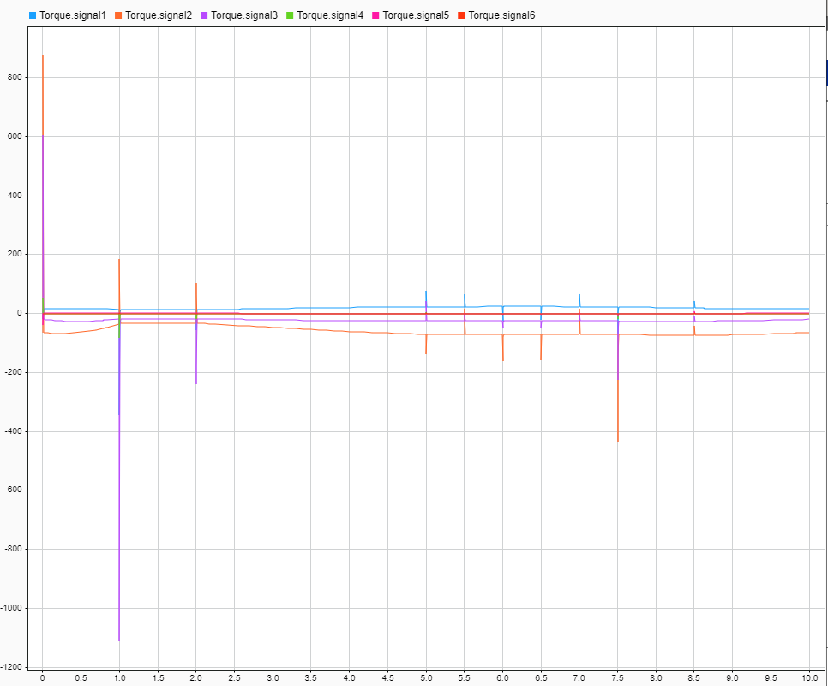
Ausgabe von Drehmomentverläufen der antriebe (inverse dynamik)
Unendlich große Drehmomenten
Sie könnten durch Bahn-Interpolation vermieden werden

Slide 8
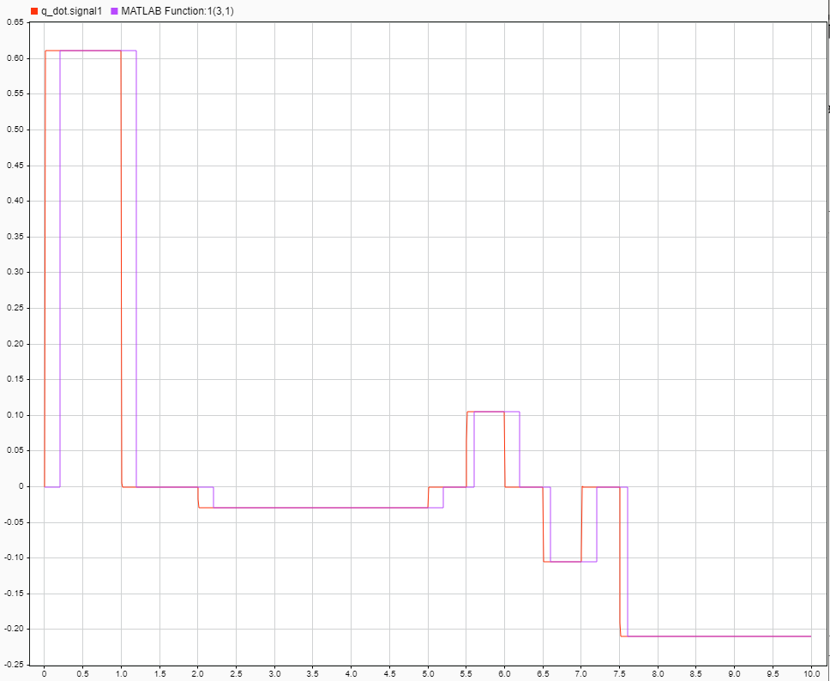
Vergleichrechnung mit newton-euler-verfahren im matlab
Absetzung der Winkelgeschwindigkeit
Online Berechnung
Verbesserungen:
Offline zu berechnen
Parametern wie Drehmatrizen aus einer DH-Tabelle ermitteln, sondern nicht aus dem Modell extrahieren

Slide 9
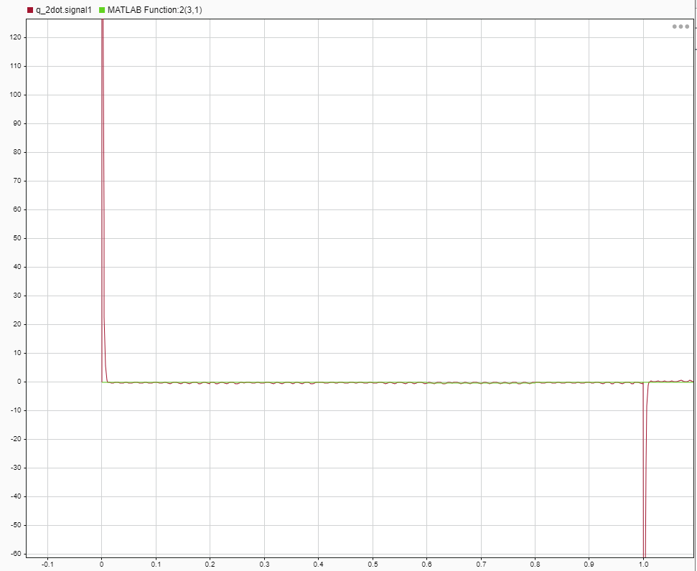
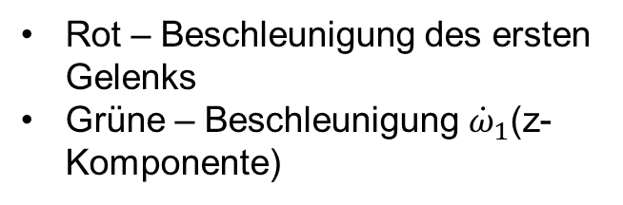
Vergleichrechnung mit newton-euler-verfahren im matlab
Rot – Beschleunigung des ersten Gelenks
Grüne – Beschleunigung ${\dot{ω}}_{1}$(z-Komponente)

Slide 10
Demo

